Slide 1
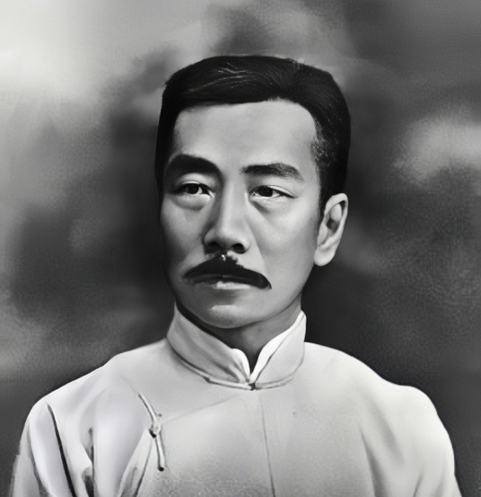
呐喊
鲁迅

Slide 2
简介
《呐喊》是现代文学家鲁迅的短篇小说集，收录鲁迅于1918年至1922年所作的14篇短篇小说，1923年由北京新潮社出版，现编入《鲁迅全集》第1卷。
小说集真实地展现了民国初期的社会生活，从侧面角度揭示讽刺了种种深层次的社会矛盾，对旧时中国的制度及部分陈腐的传统观念进行了深刻的剖析和比较彻底的否定，表现出对民族生存浓重的忧患意识和对社会变革的强烈希望。
作品目录
1.狂人日记
2.孔乙己
3.药
4.明天
5.一件小事
6.头发的故事
7.风波
8.故乡
9.阿Q正传
10.端午节
11.白光
12.兔和猫
13.鸭的喜剧
14.社戏

Slide 3
精选作品简介
《狂人日记》中的“狂人”——最先觉醒的叛逆者，革新者形象。
“吃人”看似是一个魔怔的人犯病，误以为身边的人都想吃自己的魔幻行为，实际上是一种象征性的文化性格符号，隐喻了封建社会“吃人”的现实。而“狂人”自己，一方面是一个幻想受到迫害的精神病患者，另一方面是叱咤风云的反封建的“精神界战士”、独醒的清醒者。两种层次在“吃人”这一核心点上互相联系，互相渗透，将“病狂”和“清醒”相统一，用魔幻色彩讽刺封建社会的种种矛盾。
经典名句：
我翻开历史一查，这历史没有年代，歪歪斜斜的每页上都写着“仁义道德”几个字。我横竖睡不着，仔细看了半夜，才从字缝里看出字来，满本都写着两个字是“吃人”！

Slide 4
《孔乙己》中的孔乙己——封建科举制的殉葬者形象。
孔乙己是一个善良而诚恳的知识分子，然而被封建思想所毒害。他从科举的阶梯上跌落下来，又不屑于同劳动者为伍，成为不上不下的“穿长衫而站着喝酒的唯一的人”，因穷而偷，由偷而被打断腿，最后悲惨地被黑暗社会所吞没。孔乙己被封建意识腐蚀，完全丧失了自我意识，没有觉悟。不思振作，到了无可救药的地步，作者鲁迅虽寄以无限的同情和哀怜，但不得不把他作为封建科举制的殉葬者而沉痛鞭挞。
经典名句
孔乙己便涨红了脸，额上的青筋条条绽出，争辩道，“窃书不能算偷……窃书！……读书人的事，能算偷么？”接连便是难懂的话，什么“君子固穷”，什么“者乎”之类，引得众人都哄笑起来：店内外充满了快活的空气。

Slide 5
谢谢！

